Slide 1
KARBONATNE SEDIMENTNE STIJENE

Slide 2
VAPNENCI I DOLOMITI
karbonatne sedimentne stijene
pretežno izgrađene od karbonatnih minerala (prim., kalcit, dolomit)
drugačijeg načina postanka i djelovanja od siliciklastičnih stijena
SILICIKLASTIČNI SEDIMENTI | KARBONATNI SEDIMENTI
Nalaze se svuda po svijetu na svim dubinama. | Većinom se nalaze u plitkim, tropskim okolišima.
Potječu iz marinskih i terestičkih okoliša. | U pravilu potječu iz marinskih okoliša.
Veličina zrna ovisi o hidrauličkoj energiji okoliša. | Veličina zrna u sedimentu ovisi o veličini skeleta organizama i kalcificiranih tvrdih fragmenata.
Mulj indicira taloženje iz suspenzije. | Vapneni mulj pokazatelj je prisutnosti i rasta organizama čiji su kalcificirani dijelovi izgrađeni od kristala veličine mulja.
Plitkovodna pješčana tijela rezultat su djelovanja oceanskih struja i valova. | Plitkovodna vapnena pješčana tijela rezultat su lokalnih kemijskih reakcija.
Promjene u sedimentnim okolišima odgovaraju promjenama hidrauličkog režima. | Sedimentni okoliši mogu se mijenjati bez promjena u hidrauličkom režimu.
Ostaju nekonsolidirani na dnu mora. | Sedimenti su cementirani na morskome dnu.
Periodičko izlaganje tijekom taloženja nema utjecaja na dijagenezu sedimenata. | Periodičko izlaganje sedimenata tijekom taloženja dovest će do dijageneze.

Slide 3
uglavnom biološkog podrijetla, a mogu nastati i anorganskim kemijskim procesima
tvornice karbonata (KARBONATNE PLATFORME)
plitka tropska mora bez značajnijeg donosa siliciklastičnog materijala u kojima nastaju najveća i najdeblja karbonatna tijela kao rezultat visoke organske akumulacije
“Carbonate sediments are born, not made.” James, 1984
Tvornica karbonata.

Slide 4
vrste karbonatnih sedimenata
vapnenci
dolomitični vapnenci
dolomiti
Podjela karbonatnih stijena prema sadržaju kalcita, dolomita i siliciklastičnog materijala.

Slide 5
10.1 VAPNENCI
10.1.1 UVOD
karbonatne stijene pretežno sastavljene od kalcita
procesi formiranja
biološki i biokemijski
anorganska precipitacija CaCO₃
Ca(HCO₃)₂ → CaCO₃ + CO₂ + H₂O
vrijeme postanka
od kambrija do danas
okoliši postanka
svugdje gdje žive organizmi s karbonatnim skeletom
dominantno plitka mora (karbonatne platforme)

Slide 6
mineralogija vapnenačkih sedimenta
recentni sedimenti
aragonit (CaCO₃; rompski) - nestabilan u površinskim pt uvjetima
kalcit (CaCO₃; trigonski)
visokomagnezijski (> 4% MgCO₃) - nestabilan u površinskim pt uvjetima
niskomagnezijski (< 4% MgCO₃)
sastav znatno ovisi o vrsti skeletnih čestica
vapnenci
niskomagnezijski kalcit

Slide 7
kontrolni faktori
temperatura
mnogi organizmi s vapnenačkim skeletom za bujan život trebaju toplu vodu
većina karbonatnih sedimenata nalazi se u tropsko-suptropskom pojasu
salinitet
biogena karbonatna produkcija najveća je u vodi normalnog saliniteta
donos siliciklastičnog detritusa
smeta razvoju mnogih organizama koji produciraju karbonate

Slide 8
dubina vode
stupanj zasićenosti vode Ca-hidrogenkarbonatom smanjuje se s povećanjem dubine vode smanjenje produkcije karbonata
plitka (topla) mora
prezasićena s Ca(HCO₃)₂ visoka produkcija karbonata
najpovoljniji je plitki agitirani dio fotičke zone (manje od 10 m dubine)
dublji dijelovi mora i oceana
zasićeni ili podzasićeni s Ca(HCO₃)₂ otežana produkcija karbonata
u dubljevodnom pelagičkom okolišu (preko 50-100 m) karbonatni sedimenti uglavnom su sastavljeni od vapnenačkih skeleta planktonskih organizma

Slide 9
karbonatna kompenzacijska dubina
dubina vode u oceanima na kojoj je topivost karbonata jednaka njihovom izlučivanju
ispod te dubine nema taloženja karbonatnih sedimenata
dubina CCD u oceanima varira
tropski dijelovi oceana
kalcit 4500-5000 m
aragonit 2000 m
više geografske širine
CCD sve pliće
voda podzasićena s CaCO₃
Preuzeto iz 1
Otapanje karbonata u oceanima. Ispod karbonatne
kompenzacijske dubine (CCD) nema akumulacije karbonata.

Slide 10
10.1.2 SASTOJCI VAPNENACA
grupe sastojaka
neskeletne čestice
skeletne čestice
mikrit
cement
10.1.2.1 NESKELETNE ČESTICE
obavijena zrna
peloidi
agregirana zrna
intraklasti

Slide 11
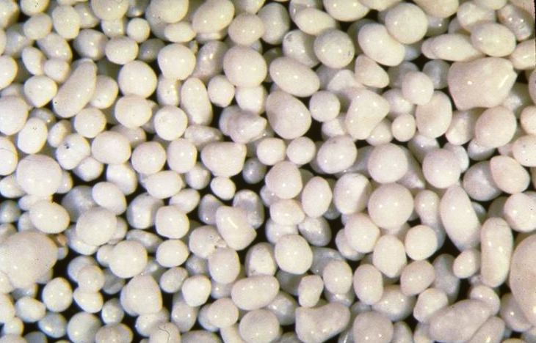
obavijena zrna
ooidi
pizoidi
onkoidi
OOIDI
sferična i subsferična zrna sastavljena od jednog ili više pravilnih koncentričnih ovoja oko jezgre najčešće sastavljene od karbonatne čestice ili kvarcnog zrna
Preuzeto iz 1
Preuzeto iz 1
Građa ooida.
Recentni marinski ooidi sa Bahama.

Slide 12
okoliši postanka
uzburkane vode pokretane valovima i strujama
najčešće plitki marinski okoliš dubine do 15 m
visokoenergetski okoliši u jezerima
porijeklo
anorgansko (direktna precipitacija karbonata oko neke jezgre)
biokemijsko (izlučivanje kalcita ili aragonita posredovanjem životnih procesa mikroorganizama)
oolit - sediment sastavljen
od ooida
Građa ooida u mikroskopskom izbrusku.
Širina fotografije 1,2 mm.

Slide 13
PIZOIDI
nemarinski ooidi
nastaju u terestičkim okolišima tijekom dijagenetskih procesa u špiljama, kalkretnim korama i u vadoznoj zoni
Preuzeto iz 15i
Pizoidi u mikroskopskom izbrusku. Zrna veličine do 5mm
s pravilnim jasno definiranim koncentričnim ovojima.

Slide 14
ONKOIDI
nepravilnog grudastog oblika
sadrže mikritne lamine bez jasne koncentrične građe
nastaju biogenim oblaganjem jezgre djelatnošću algi i cijanobakterija i mehaničkim nakupljanjem mikritnih ovoja
Preuzeto iz 15i
Onkoidi na poliranoj površini stijene.

Slide 15
peloidi
kuglasta, elipsoidna valjkasta ili vretenasta karbonatna zrna
veličine 0,1-0,5 mm (može doseći i nekoliko mm)
mikritna unutarnja struktura, obično bez bilo kakvih drugih strukturnih obilježja unutarnje građe
Preuzeto iz 15i
Mikroskopski izbrusak vapnenca uglavnom izgrađenog od peloida.

Slide 16
pojam peloid uključuje i mikritizirana zrna bioklasta koja su u pravilu više nepravilnog oblika od fekalnih peleta
peleti
peloidi fekalnog podrijetla (rakovi, ostrakodi, puževi …)
pravilnog oblika i bogati organskom materijom
česti u zaštićenim okolišima poput laguna i plimnih ravnica (plitko more niska energija vode)
Porijeklo peloida.

Slide 17
agregirana zrna
nekoliko karbonatnih čestica cementiranih zajedno mikrokristalastim cementom ili sljepljenih organskom materijom
nastaju u relativno zaštićenim plitkim podplimnim okolišima
Preuzeto iz 16i
Preuzeto iz 16i
Primjer agregiranog zrna.
Okoliš postanka agregiranih zrna (Bahami).

Slide 18
intraklasti
fragmenti litificiranog ili dijelom litificiranog karbonatnog taloga
nastaju unutar sedimentacijskog prostora neposredno nakon taloženja karbonatnog materijala
Preuzeto iz 17i
Preuzeto iz 18i
Makroskopski izgled intraklasta.
Intraklasti u mikroskopskom izbrusku.
Širina fotografije 5mm.

Slide 19
10.1.2.2 SKELETNE ČESTICE
odraz distribucije organizama s karbonatnim skeletom kroz prostor i vrijeme
okolišni čimbenici (prim. dubina vode, temperatura, salinitet, substrat, turbulencija) kontroliraju distribuciju i razvoj organizama u različitim karbonatnim okolišima
Preuzeto iz 1
Relativni značaj pojedinih skupina organizama u
produkciji karbonatnih sedimenata kroz vrijeme.

Slide 20
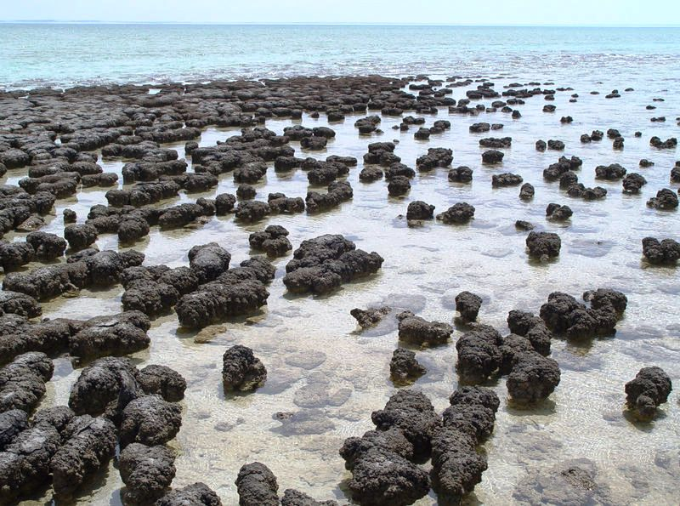
cijanobakterije
imaju glavnu ulogu u formiranju organskih prevlaka na površini sedimenta koje zovemo cijanobakterijske livade
hvatanjem čestica sedimenta na cijanobakterijske livade nastaje laminirani sediment zvani stromatolit
javljaju se u marinskim (suptidal-supratidal) okolišima, slatkim i hiperslanim jezerima i močvarama
Preuzeto iz 24i
Preuzeto iz 24i
Recentni stromatoliti; Zapadna Australija.

Slide 21
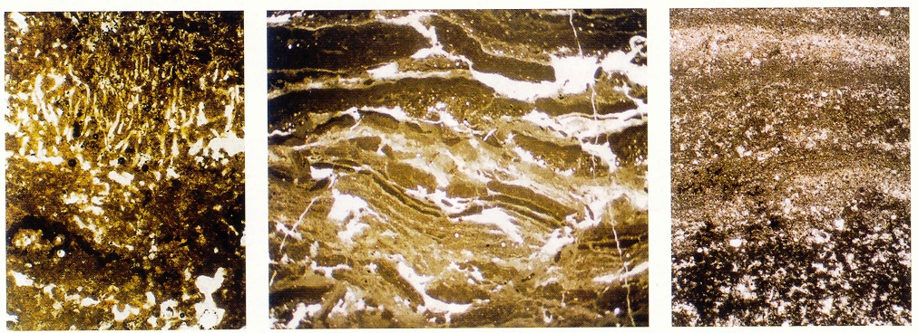
građa lamina:
recentni stromatoliti
organske lamine – sadrže cijanobakterije (tamne boje)
anorganske lamine – sediment (mikrit, peloidi, skeletni fragmenti)
stromatoliti
tamne lamine – gusti mikrit, peloidi, sitne skeletne čestice
svijetle lamine – sparit (cement izlučen nakon truljenja cijanobakterijskih livada)
A
A
B
C
B
C
4x2mm
5x4mm
4x2mm
Preuzeto iz 1
Mikrofotografije stromatolita. A - recentni stromatoliti; s vidljivim filamentima cijanobakterija;
B, C - stromatolit izgrađen od mikritnih lamina i laminoidnih fenestra.

Slide 22
10.1.2.3 KARBONATNI MULJ-MIKRIT
sitni matriks vapnenaca sastavljen od karbonatnih čestica čija je veličina u pravilu manja od 4µm (danas se mikritom smatraju karbonatne čestice veličine do 30µm)
može biti jedini sastojak vapnenaca ili predstavlja karbonatni matriks kod zrnatih vapnenaca
Preuzeto iz 20i
Mikritni vapnenac s fosilnim ostacima.
Povećanje 10x.

Slide 23
karbonatni muljevi akumuliraju se u mnogim modernim okolišima od laguna i plimskih ravnica do dubokomorskog dna, a najčešće su sastavljeni od mikrokristalastog aragonita
porijeklo mikrita
anorganska precipitacija
dezintegracija vapnenačkih
zelenih algi
bioerozija
mehaničko usitnjavanje
skeletnih zrna
vapnenci u pravilu sadrže malo
podataka o porijeklu mikrita
Preuzeto iz 20i
Taložni okoliši i porijeklo mikrita.

Slide 24
najznačajniji tipovi
10.1.2.4 CEMENT
bistri prozirni kristali kalcita koji su izlučeni kao cement u porama vapnenačkog taloga
smanjuje poroznost vapnenačkog taloga
očvršćuje talog pretvarajući ga u čvrstu stijenu-vapnenac
može nastati i procesom rekristalizacije
fibrozni ili vlaknasti cement
vlaknasti kristali s dužom osi okomitom
na površinu zrna
karakterističan za plitkomorske okoliše
nastaje u prvoj fazi cementacije
vapnenačkog taloga (A cement)
mozaični ili druzni cement
izometrični kalcitni kristali bez određene
kristalografske ili optičke orijentacije
nastaje u kasnodijagenetskoj fazi (B cement)
glavni tip cementa koji nastaje na većoj dubini
prekrivanja, a može nastati i u vadoznoj, nadplimnoj
i meteorskoj freatičkoj zoni
Fibrozni ili vlaknasti cement.
Mozaični ili druzni cement.

Slide 25
10.1.3 KLASIFIKACIJE VAPNENACA
danas se koriste 3 klasifikacije svaka s drugačijim naglaskom
na osnovi veličine zrna
kalcirudit
>2mm
kalkarenit
2mm - 63µm
kalcilutit
<63µm
Prim: biokalkarenit – vapnenac pretežno sastavljen od čestica fosilnog kršja i cijelih skeleta
organizama arenitne veličine

Slide 26
FOLKOVA KLASIFIKACIJA
pogodna za mikroskopska istraživanja
bazirana uglavnom na sastavu
razlikuje tri vrste sastojaka
zrna (alokemi)
intraklasti
obavijena zrna (ooidi i onkoidi)
skeletna zrna
peloidi
matriks (uglavnom mikrit)
cement (uglavnom druzni sparit)

Slide 27
imenovanje: dominantna vrsta čestice + prevladavajuće vezivo (mikrit ili sparit)
primjeri:
biomikrit - vapnenac pretežno sastavljen od skeletnih čestica između kojih se nalazi mikrit
intrasparit - vapnenac pretežno sastavljen od intraklasta između kojih se nalazi sparit
Klasifikacija vapnenaca bazirana na sastavu; Folk (1959).

Slide 28
ostale kategorije
biolititi – vapnenci nastali in situ (prim. bioherme, biostrome, stromatoliti)
bioherma
nepravilno ili kupolasto sedimentno tijelo gromadastog oblika
nastalo litifikacijom grebenotvornih organizama na mjestu njihovog rasta (prim. koraljna bioherma)
biostroma
sedimentno tijelo oblika leće ili sloja konkordantno prema stijenama krovine i podine
nastaje litifikacijom organizama na mjestu njihovog rasta (prim. rudistna biostroma)
dismikriti - mikriti sa šupljinama obično ispunjenim sparitom

Slide 29
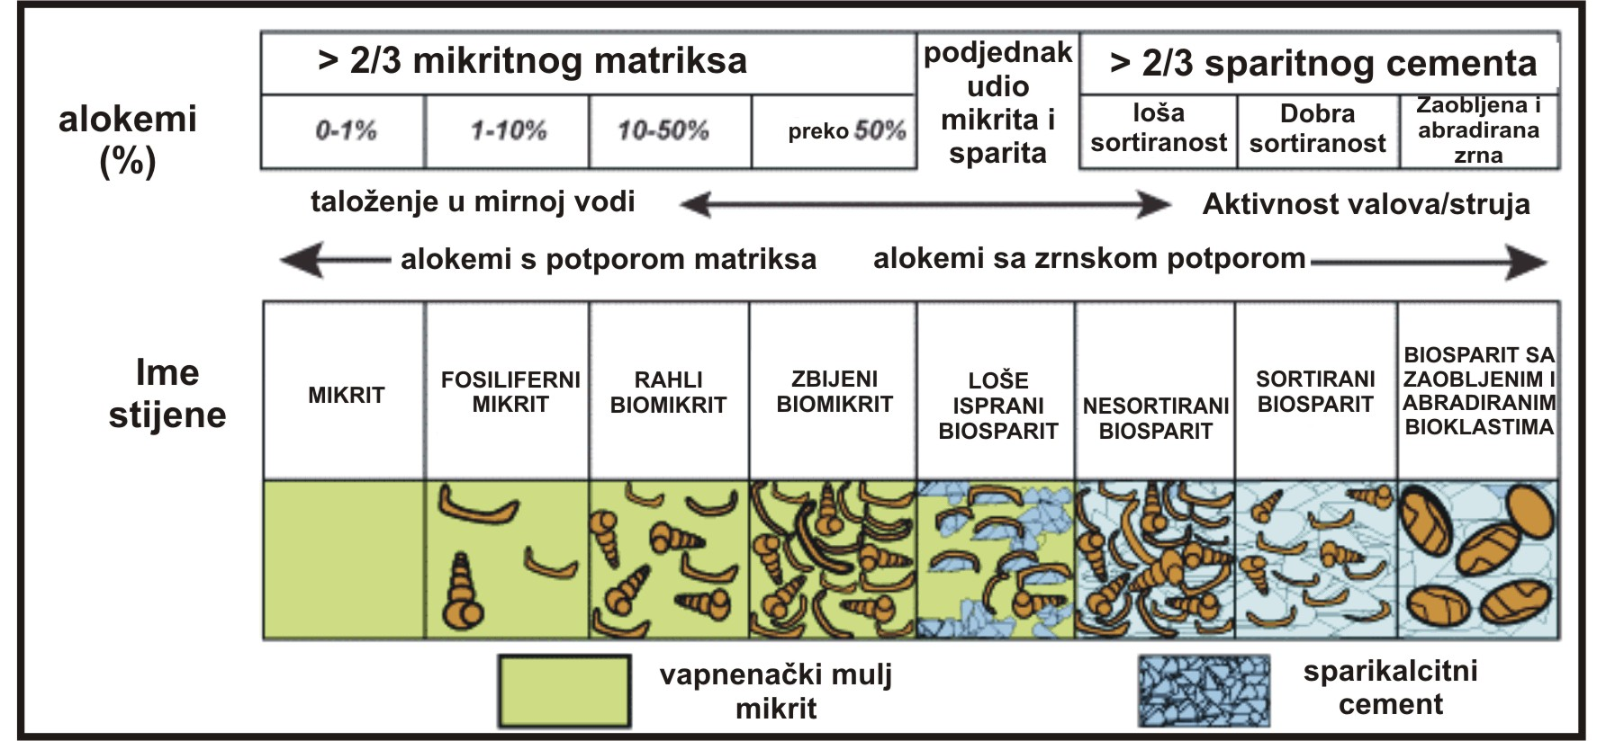
moguće su kombinacije i modifikacija termina
biopelsparit – vapnenac kod kojeg među česticama prevladavaju peloidi,
ali sadrži i do 1/3 fosilnih čestica; između čestica se nalazi sparit
intramikrudit - vapnenac kod kojeg među česticama prevladavaju intraklasti ruditnih
dimenzija (>2mm), a između njih se nalazi mikrit
Folkova klasifikacija iz 1962. god. koja dijeli vapnence obzirom na njihove strukturno
teksturne i genetske značajke na primjeru vapnenca koji sadrži fosilne čestice.

Slide 30
DUNHAMOVA KLASIFIKACIJA
pogodna za terensko opisivanje i određivanje vapnenaca
bazirana na strukturnim značajkama
prisustvo ili odsutnost karbonatnog mulja
odnos udjela zrna i mulja
znakovi organogenog vezivanja skeleta tijelom rasta organizama
Dunhamova klasifikacija vapnenaca iz 1962. god. koja
dijeli vapnence obzirom na njihove strukturne značajke.

Slide 31
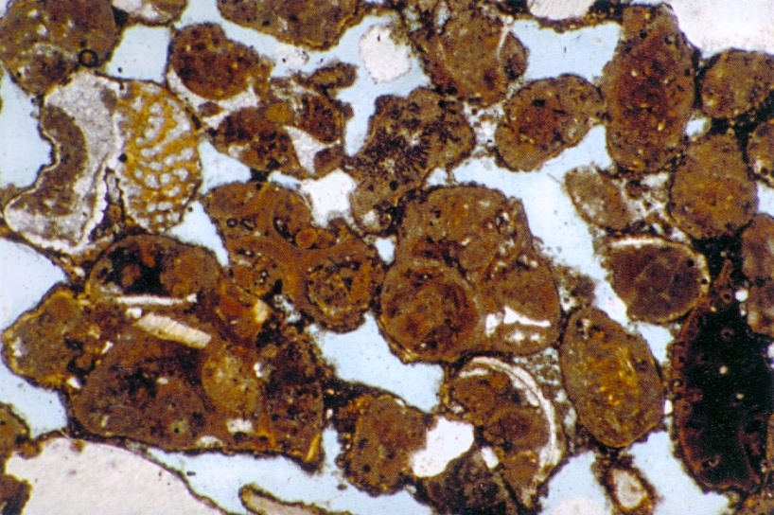
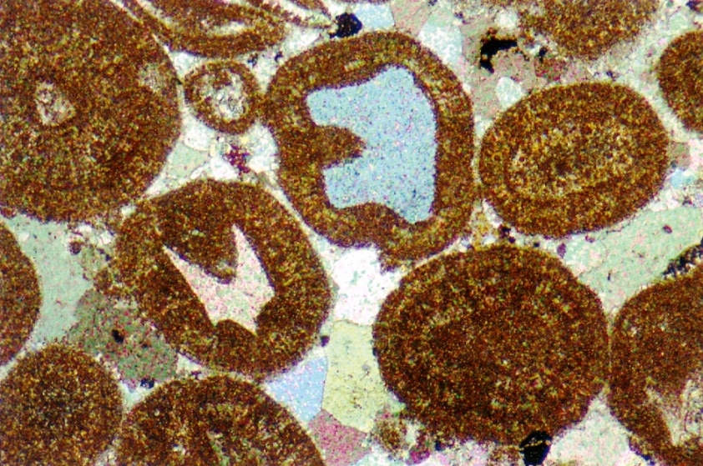
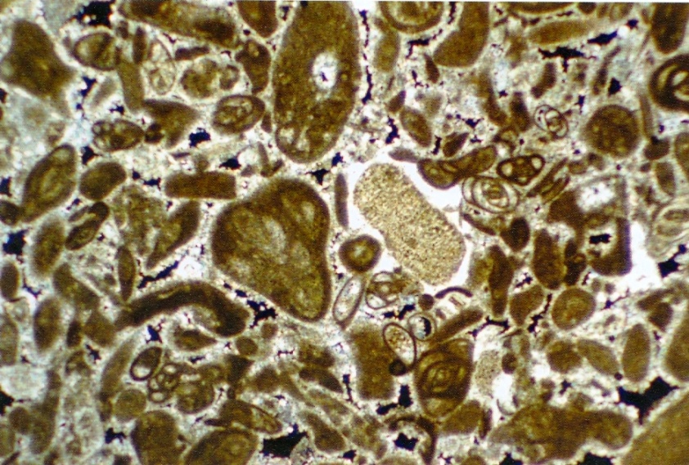
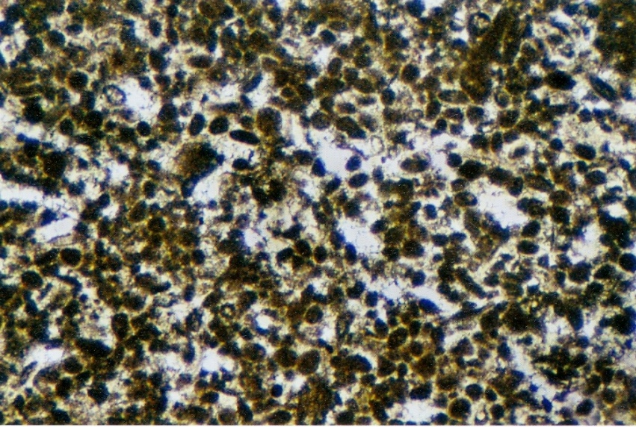
Preuzeto iz 6
Preuzeto iz 6
Intrasparit – grainstone. Širina slike 3,2 mm.
Oosparit – grainstone. Širina slike 2,7 mm.
Preuzeto iz 6
Preuzeto iz 6
Biosparit – grainstone. Širina slike 3,4 mm.
Pelsparit – grainstone. Širina slike 2,0 mm.

Slide 32
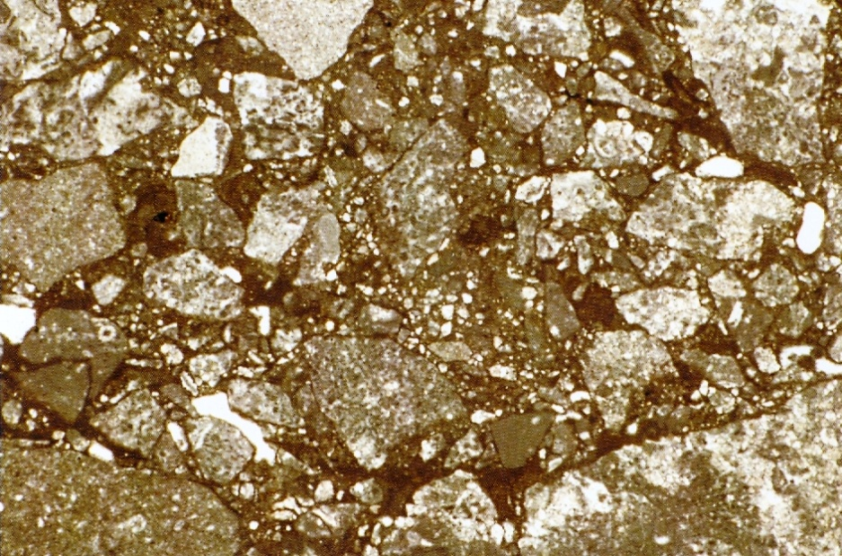
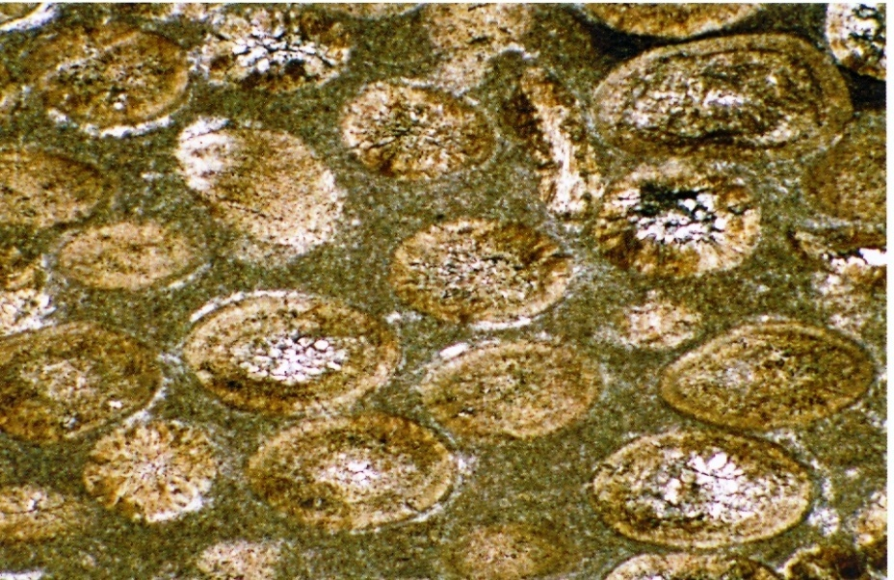
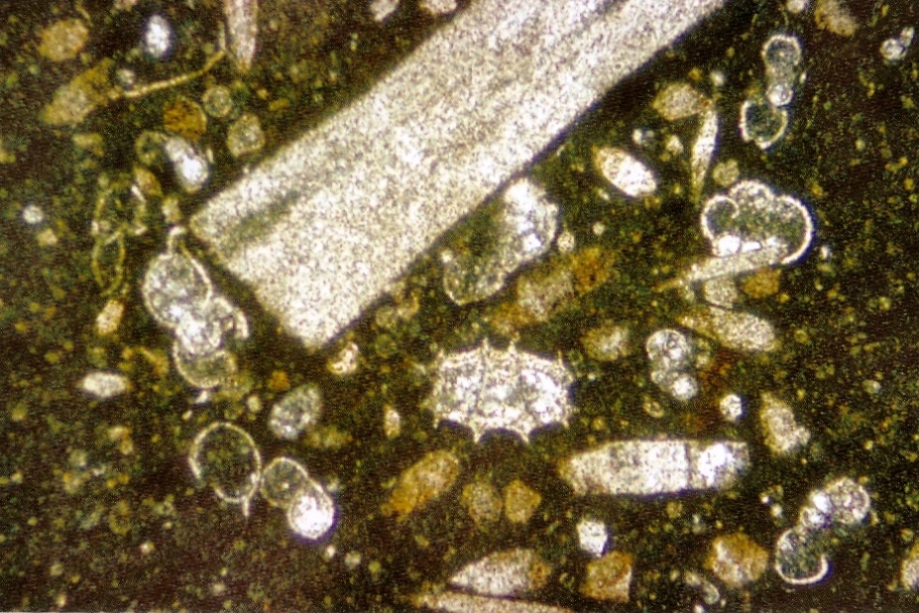
Preuzeto iz 6
Preuzeto iz 6
Intramikrit – wackestone. Širina slike 10 mm.
Oomikrit – wackestone-packstone. Širina slike 3,1 mm.
Preuzeto iz 6
Preuzeto iz 6
Biomikrit – wackestone. Širina slike 1 mm.
Mikrit – mudstone. Širina slike 3,4 mm.

